Slide 1
LES DEMARCHES PEDAGOGIQUES
Analyse d’une séance
https://www.reseau-canope.fr/bsd/sequence.aspx?bloc=885768
Notes:
Analysons cette séance qui, bien que plus vraiment d’actualité dans son contenu, est très intéressante dans la démarche.
Le professeur commence par un rappel des séances précédente.
Puis présente la problématique (démonstration)
Formulation de la problématique par les élèves
Formulation des hypothèses par les élève, etc.

Slide 2
LES DEMARCHES PEDAGOGIQUES
Que disent les grands pédagogues
Célestin Freinet : expression et coopération
La pédagogie Freinet se centre essentiellement sur le groupe, le collectif et favorise la collaboration et la coopération entre les élèves (on y retrouve souvent des classes multi-niveaux où les grands aident les plus petits, créant ainsi une émulation positive). Pour Freinet, la dimension collective est essentielle. Et avec elle, l’élaboration de projets communs qui seront ensuite exposés à l’extérieur du groupe (comme, une pièce de théâtre, un exposé…). Célestin Freinet pensait avant tout en termes d’organisation du travail et de coopération. Il désirait une école centrée sur l’enfant, l’école traditionnelle étant basée sur les programmes qui définissent la matière, la précisent et la hiérarchisent. Chez Freinet, pas de compétition, mais une constante émulation et une collaboration enrichissante. Pas de notes non plus, mais de véritables dialogues d’évaluations. La pédagogie de Freinet est également fondée sur l’expression libre des enfants: texte, dessin, correspondance interscolaire, imprimerie, journal étudiant… La confiance en soi est un principe clé. Cette confiance en soi, fruit de la valorisation, tant des adultes que de son propre travail, devient alors le moteur de réussite de l’enfant.
Travail collaboratif
Synthèse active
ZPD
Pas de classement (pas de note)
Bienveillance
https://ligue-enseignement.be

Slide 3
LES DEMARCHES PEDAGOGIQUES
Que disent les grands pédagogues
Maria Montessori : bouger, sentir, apprendre
méthode pédagogique basée sur le rythme individuel de l’enfant. C’est la méthode dite «ouverte» qui suppose que l’enfant vit des étapes, des périodes sensibles durant lesquelles il est plus apte à développer certaines compétences. La pédagogie de Montessori se centre donc sur l’éveil sensoriel et kinesthésique de l’enfant et travaille sur son autonomisation. L’adulte est un accompagnant qui doit tout mettre en œuvre pour offrir un environnement positif, dans lequel l’enfant pourra développer ses talents et s’autonomiser. En classe, les enfants sont libres de choisir l’activité qu’ils souhaitent faire, à la seule condition d’avoir déjà «vu» cette activité avec l’encadrant pédagogique. Ils peuvent y passer le temps qu’ils veulent, ils ont le droit de parler (à voix basse) et de se déplacer comme ils l’entendent dans la classe, tant que l’ambiance de travail est respectée. Ici, l’auto-apprentissage et l’autodiscipline de l’enfant vont de pair avec la liberté qui lui est accordée. Pour s’approprier les concepts, l’enfant doit manipuler, de façon tangible et concrète, avec ses cinq sens. Peu importe que l’enfant soit rapide ou lent, pourvu qu’il soit concentré, concerné et réceptif.
ZPD
Manipulation
Différenciation
Manipulation
Bienveillance
https://ligue-enseignement.be

Slide 4
LES DEMARCHES PEDAGOGIQUES
Que disent les grands pédagogues
Rudolf Steiner : liberté et confiance
pédagogie qui s’appuie sur ses conceptions philosophiques de l’anthroposophie («science de l’esprit»). Elle se base essentiellement sur la créativité artistique de l’enfant et sur son ouverture au monde en s’adressant tant à la tête, qu’au corps ou au cœur. Elle se fonde sur l’idée de la liberté de l’homme, convaincue que l’amour, la confiance et l’enthousiasme, en lieu et place de l’ambition, la crainte et la compétition, dotent les enfants de la sérénité et des forces qui leur seront indispensables pour avancer dans un monde incertain, y réaliser leur projet d’existence, tout en contribuant au progrès humain. Pour lui, accueillir l’enfant à l’école, signifie le reconnaître dans sa singularité, établir avec lui une relation de confiance et de responsabilité. Dans sa conception de l’enseignement, l’enfant est un être autonome capable de penser, agir et sentir seul. Dans les écoles Steiner, les enfants se voient proposer des activités artistiques et pratiques, auxquelles viennent se greffer des matières plus académiques. Les talents et aptitudes de chaque enfant sont valorisés sans hiérarchisation. La tâche de l’enseignant est de favoriser l’épanouissement de chaque enfant dont il a la charge, de l’accompagner vers la découverte de sa voie originale.
Manipulation
Pas de compétition (pas de note)
Bienveillance
Manipulation
pas de note
Bienveillance
https://ligue-enseignement.be
Notes:
On se rend vite compte que tous les grands pédagogues se rejoignent sur de nombreux points : Bienveillance, manipulation, pas de compétition, différenciation, travail collectif…
Les trois démarches pédagogiques évoquées permettent d’appliquer ces quelques notions de base de la pédagogie.

Slide 5
LA NEUROSCIENCE AU SERVICE DE LA PEDAGOGIE

Slide 6
LA NEUROSCIENCE AU SERVICE DE LA PEDAGOGIE
EXPERIENCE 1 :
DESSINER LE LOGO COCA COLA

Slide 7
LA NEUROSCIENCE AU SERVICE DE LA PEDAGOGIE

Slide 8
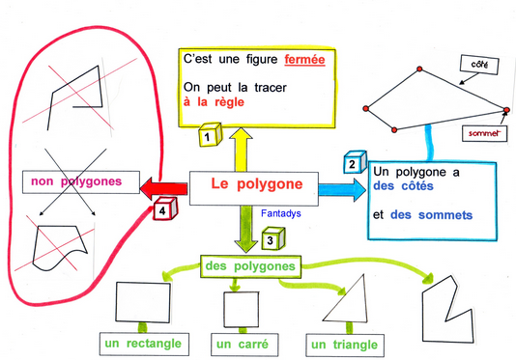
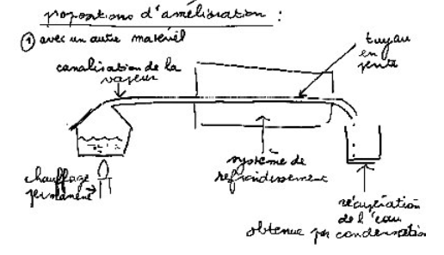
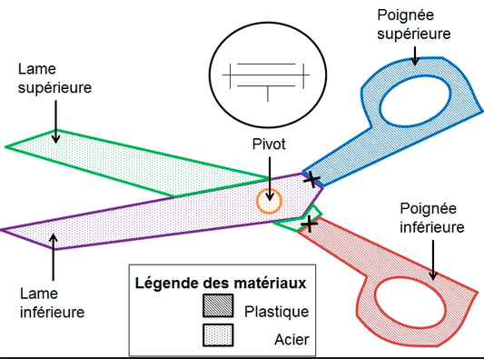
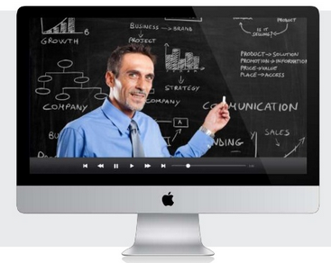
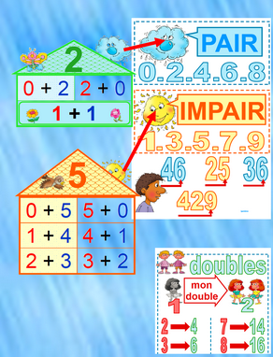
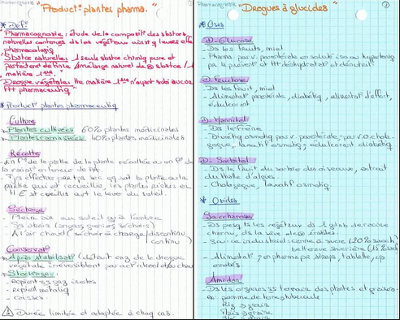
LA NEUROSCIENCE AU SERVICE DE LA PEDAGOGIE
La mémoire visuelle
Cartes heuristiques
Rédaction de protocole expérimentale
Schémas, croquis
Rédaction de synthèse
Affichages de classe
Vidéos

Slide 9
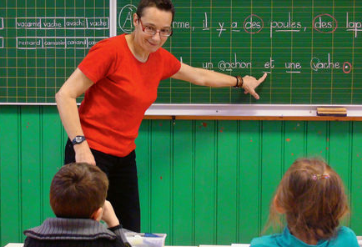
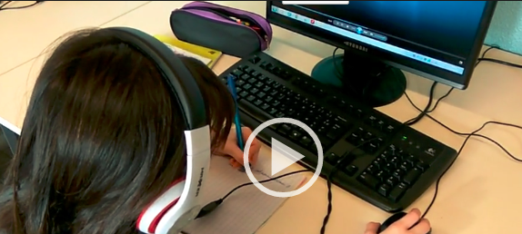
LA NEUROSCIENCE AU SERVICE DE LA PEDAGOGIE
La mémoire auditive
Enregistrement et écoute au dictaphone, smartphone
Répétition par le professeur
et par les élèves
Vidéos avec bande sonore
+
casque audio

